Slide 1



ECL0042 - O NICHO ECOLÓGICO E A DISTRIBUIÇÃO GEOGRÁFICA - INTRODUÇÃO A MODELAGEM DE DISTRIBUIÇÃO DE ESPÉCIES
Brunno Oliveira
brunno.eco@gmail.com | www.oliveirabrunno.wordpress.com
Juliano Palacios
j.palacios@oceans.ubc.ca | www.julianopalacios.com
4 a 8 de novembro de 2024, Universidade Federal de Rio Grande do Norte

Slide 2
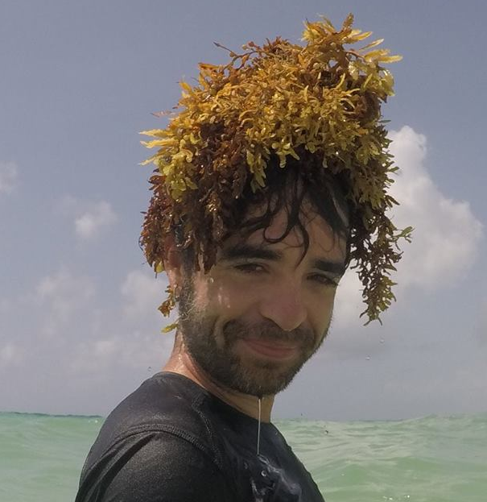

Introduções
Brunno Oliveira
Ecólogo
PosDoc. Centro de Sínteses e Analáses em Biodiversidade, França (CESAB)
Macroecologia, Macroevolução, e mudanças climáticas e ecológicas
Juliano Palacios Abrantes
Biólogo (marinho)
PosDoc. University of British Columbia, Canada
Mudanças climáticas nos oceanos, principalmente pesca e conservação

Slide 3
Estrutura do curso
Data e sala:
4 ao 8 de novembro
Estrutura do dia:
8:00 - 9:30 am - Teoria
9:40 - 12.00 Pratica (R)
13:30 – 16:30 Laboratório pratico (Duração variável)
Material principalmente no GitHub
Vamos trabalhar o mais possível no GitHub (Primeira aula!)

Slide 4
Objetivos do curso
Compreender os fundamentos dos modelos de distribuição de espécies
Explorar as principais bases da dados climáticas e observacionais para ecologia
Desenvolver habilidades em manipulação de sados
Explorar técnicas de visualização de dados

Slide 5
Objetivos do curso
Zurell et al. (2020)

Slide 6

Espaço seguro e amigável
Sintam-se à vontade para nos interromper e tirar dúvidas
Se formos muito rápidos, avisem
Em quanto um esta dando a oficina, u outro ajuda no trouble shoot
Dinâmica de Post-its

Slide 7
Conteúdo teórico e prático
Dia 1 - Introdução
Intro. Curso (B+J)
Dia 2 - Teoria de nicho ecológico e modelos distribuição de espécies (J)
Distribuição de espécies
Dia 3 – Bases de dados disponíveis para biologia / ecologia (B)
Principais bases de dados de ocorrências
Dia 4 – Modelos de Distribuição de Espécies (J+B)
Dia 4 - Conclusão de curso
Intro. Analises de dados ecológicos (B)
Tipos de modelos
Boas praticas (J)
Principais bases de dados ambientais
Introdução a Modelos de Distribuição de Espécies em R (J+B)
Conclusão de curso
Nicho ecológico
Dia 1 - Introdução
Linguagem R para este curso (B)
Dia 2 – Analise de dados
Análises de dados em R (B)
Dia 3 – Bases de dados disponíveis (B)
Como interagir com as bases
Dia 4 - MDE
Dia 4
Estrutura do repo. (J)
Download de dados ambientais e de ocorrência
Preparação de dados para MDE (J+B)
“troubleshoot” e apresentação de resultados
Limpeza de dados de ocorrência
Introdução à GitHub (J+B)
Construindo mapas em R (J)

Slide 8

Dúvidas?

Slide 9
Vamos nos conhecer
Nome
Formação
O que faz ou pensa em fazer da vida?
Experiencia com Modelos de Distribuição de Espécies?
O que espera do curso?
Duas verdades uma mentira*

Slide 10
Juliano...
Nome
Formação
O que faz ou pensa em fazer da vida?
Experiencia com Modelos de Distribuição de Espécies?
O que espera do curso?
Duas verdades uma mentira*
Tenho uma cadela de nome Zara Maria Carlota das Minas Gerais
Morei num barco que afundou
Sei trabalhar com R, Matlab, Phyton e C++

Slide 11
Brunno...
Nome
Formação
O que faz ou pensa em fazer da vida?
Experiencia com Modelos de Distribuição de Espécies?
O que espera do curso?
Duas verdades uma mentira*
Tiver que casar para não ter que me separar
Sou escalador
Já toquei em 3 bandas de rock punk/hardcore, em uma delas sendo o único membro da banda

